Slide 1
Projet Ruby
Landry KIENTEGA – Rida MEFTAH

Slide 2
Sommaire
I. Présentation du jeu
II. Ajout de fonctionnalité
III. Conclusion

Slide 3
I. Présentation du jeu
Le jeu est intitulé Save The Koala, un koala qui doit esquiver les méchants pour atteindre son abris

Slide 4
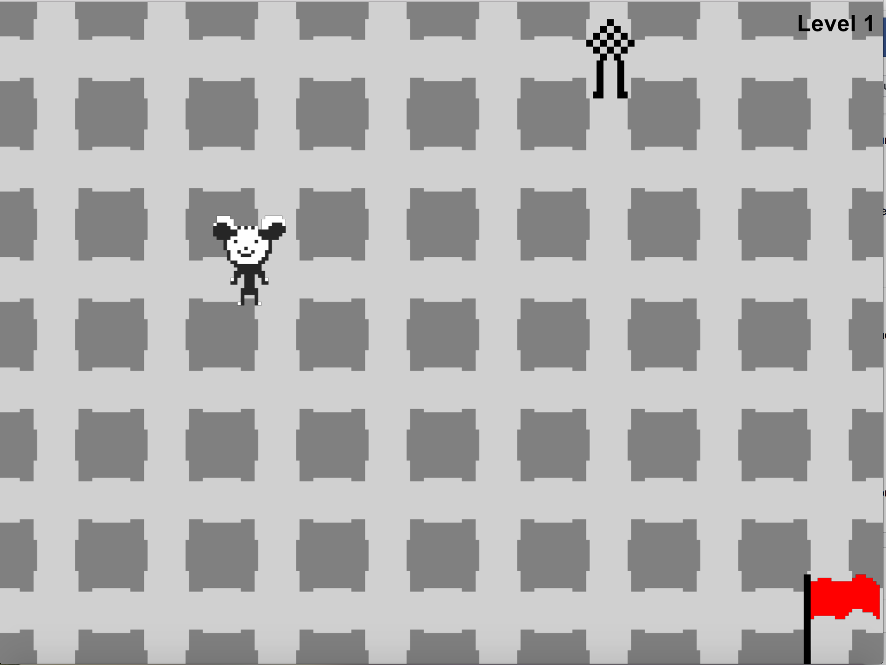
I. Présentation du jeu

Slide 5
II. Ajout de fonctionnalité
Pour pimenter le jeu, nous avons mis en place des rubies de deux couleurs :
Rouge pour ajouter des points bonus
Noir pour retirer des points bonus

Slide 6
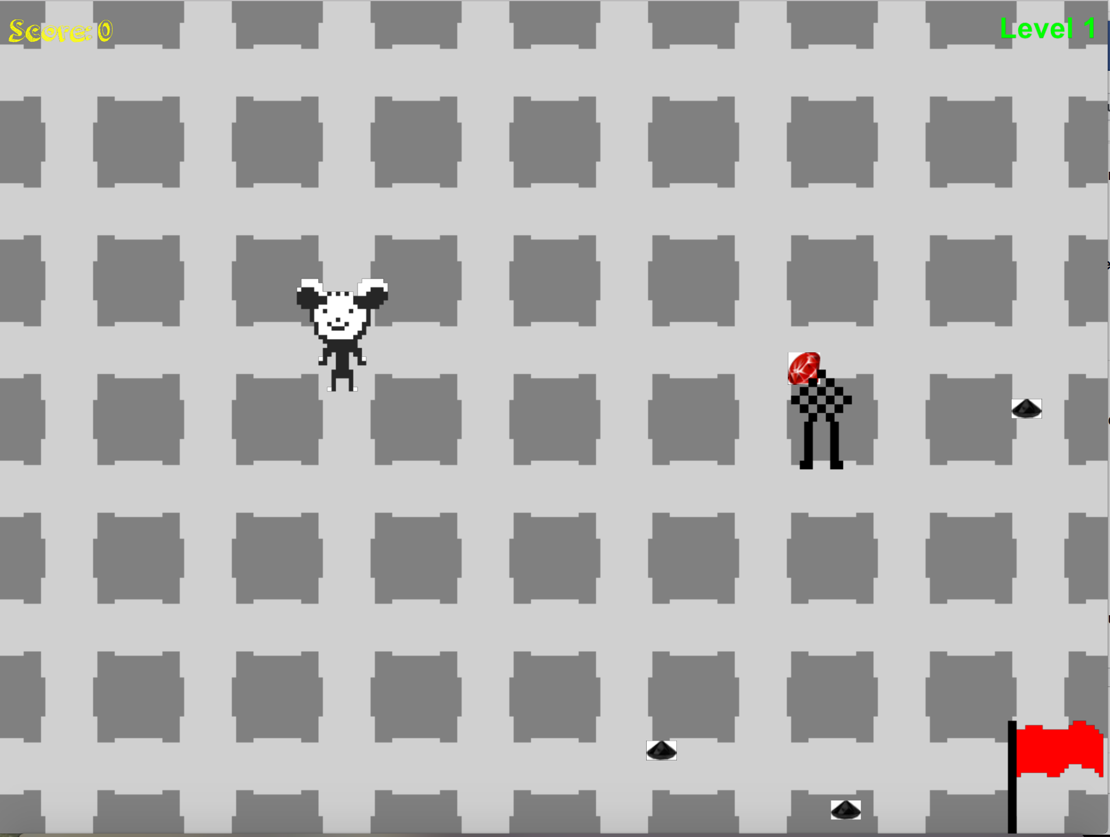
II. Ajout de fonctionnalité

Slide 7
III. Conclusion
Ajouter un timer pour le temps passé sur le jeu
Une fonctionnalité de sauvegarde
L’affichage du meilleur score

Slide 8


